Slide 1

Дидактический материал №9
Алгебра. 8 класс
Квадратные уравнения

Slide 2




С
О
Д
Е
Р
Ж
А
Н
И
Е
№1
а
б
в
г
д
№2
а
б
в
г
д
№3
а
б
в
г
д
№4
а
б
в
г
д
№5
а
б
в
г
д
№6
а
б
в
г
д
№7
а
б
в
г
д

Slide 3
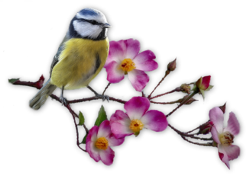


Решите уравнение
Не верно!
Подумай!
№1(а)
Подумай!
Молодец!

Slide 4
Решите уравнение
Не верно!
Молодец!
№1(б)
Подумай!
Подумай!

Slide 5
Решите уравнение
Не верно!
Подумай!
№1(в)
Молодец!
Подумай!

Slide 6
Решите уравнение
Не верно!
Молодец!
№1(г)
Подумай!
Подумай!

Slide 7
Решите уравнение
Молодец!
Подумай!
№1(д)
Подумай!
Не верно!

Slide 8
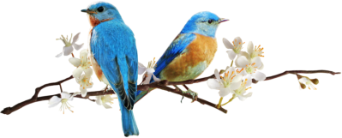

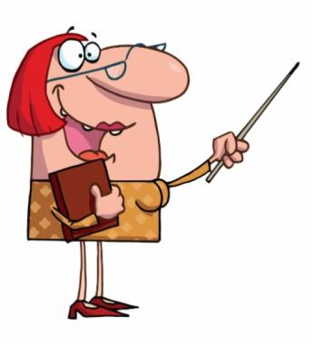

№2(а)
Решите уравнение
Не верно!
Подумай!
Молодец!
Подумай!

Slide 9
№2(б)
Решите уравнение
Не верно!
Подумай!
Подумай!
Молодец!

Slide 10
№2(в)
Решите уравнение
Молодец!
Подумай!
Подумай!
Не верно!

Slide 11
№2(г)
Решите уравнение
Молодец!
Подумай!
Подумай!
Не верно!

Slide 12
№2(д)
Решите уравнение
Не верно!
Подумай!
Молодец!
Подумай!

Slide 13
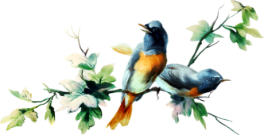

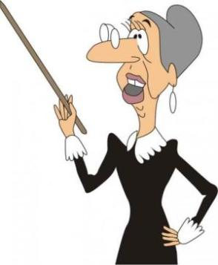

Решите уравнение
№3(а)
Не верно!
Подумай!
Молодец!
Подумай!
ФСУ

Slide 14
Решите уравнение
№3(б)
Молодец!
Подумай!
Подумай!
Не верно!
ФСУ

Slide 15
Решите уравнение
№3(в)
Не верно!
Подумай!
Подумай!
Молодец!
ФСУ

Slide 16
Решите уравнение
№3(г)
Молодец!
Подумай!
Подумай!
Не верно!
ФСУ

Slide 17
Решите уравнение
№3(д)
Молодец!
Подумай!
Подумай!
Не верно!
Решите уравнение, выделив в его левой части квадрат двучлена
ФСУ

Slide 18
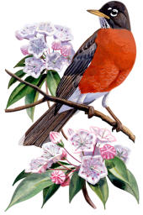

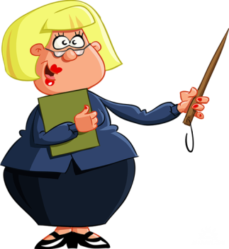
Решите уравнение
№4(а)
Молодец!
Подумай!
Подумай!
Не верно!

Slide 19
Решите уравнение
№4(б)
Подумай!
Подумай!
Молодец!
Не верно!

Slide 20
Решите уравнение
№4(в)
Не верно!
Подумай!
Подумай!
Молодец!

Slide 21
Решите уравнение
№4(г)
Молодец!
Подумай!
Подумай!
Не верно!

Slide 22

Решите уравнение
№4(д)
Подумай!
Молодец!
Подумай!
Не верно!

Slide 23
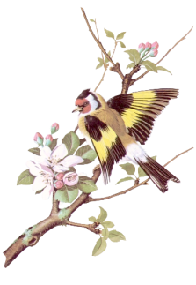


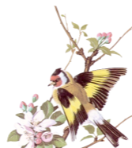
Решите уравнение
№5(а)
Не верно!
Подумай!
Подумай!
Молодец!
ФСУ

Slide 24
Решите уравнение
№5(б)
Молодец!
Подумай!
Подумай!
Не верно!
ФСУ

Slide 25
Решите уравнение
№5(в)
Молодец!
Подумай!
Подумай!
Не верно!
ФСУ

Slide 26
Решите уравнение
№5(г)
Не верно!
Подумай!
Подумай!
Молодец!

Slide 27
При каких значениях а число является
корнем уравнения
№5(д)
Не верно!
Подумай!
Молодец!
Подумай!

Slide 28
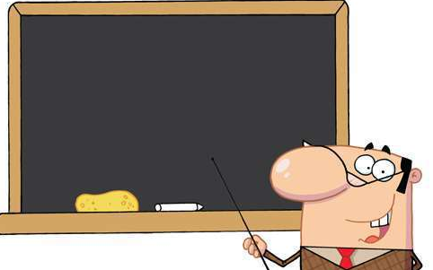
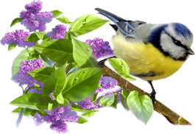
Задача
Найдите периметр прямоугольника,
площадь которого равна 84 , а одна
из сторон на 5 см меньше другой.
Подумай!
Не верно!
Подумай!
№6(а)
Молодец!

Slide 29
Задача
Найдите стороны прямоугольника, если
их разность равна 23 см, а диагональ
прямоугольника – 37 см.
Подумай!
Не верно!
Молодец!
№6(б)
Подумай!

Slide 30
Задача
Найдите стороны прямоугольного
треугольника, если один из его катетов на 14 см
больше другого катета и на 2 см меньше гипотенузы.
Молодец!
Не верно!
Подумай!
№6(в)
Подумай!

Slide 31
Задача
Найдите три последовательных натуральных
числа, если удвоенный квадрат первого из них
на 26 больше произведения второго и третьего чисел.
Подумай!
Не верно!
Подумай!
№6(г)
Молодец!

Slide 32
Задача
Произведение двух последовательных
натуральных чисел на 89 больше их суммы.
Найдите эти числа.
Подумай!
Молодец!
Подумай!
№6(д)
Не верно!

Slide 33


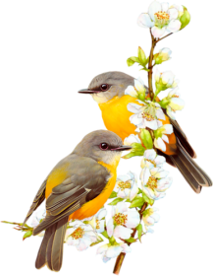
При каком значении b имеет единственный
корень уравнение:
№7(а)
Подумай!
Молодец!
Не верно!
Подумай!

Slide 34
При каком значении b имеет единственный
корень уравнение:
№7(б)
Подумай!
Не верно!
Молодец!
Подумай!

Slide 35
При каком значении b имеет единственный
корень уравнение:
№7(в)
Подумай!
Не верно!
Подумай!
Молодец!

Slide 36
При каком значении b имеет единственный
корень уравнение:
№7(г)
Подумай!
Не верно!
Подумай!
Молодец!

Slide 37
При каких значениях b имеет единственный
корень уравнение:
№7(д)
Подумай!
Молодец!
Не верно!
Подумай!

Slide 38

Теория
Неполные квадратные уравнения

Slide 39
Теория
Формула корней квадратного уравнения
Нет корней
Один корень
Два корня

Slide 40
Теория
Формулы сокращённого умножения

Slide 41
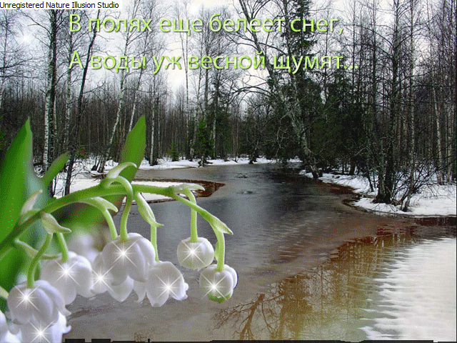

Slide 42

ИСТОЧНИКИ
Математика
Школьная доска
Школьная доска - 2
Мерзляк А.Г.
Алгебра: дидактические материалы:
8 класс: пособие для учащихся
Общеобразовательных организаций/
А.Г.Мерзляк, В.Б.Полонский,
Е.М.Рабинович и др. – М.:Вентана-Граф,
2016, - 96 с.
Школьная доска - 3
Школьная доска - 4
Школьная доска - 5
Школьная доска - 6
Школьная доска - 7
Школьная доска – и
Подснежники - 1
Птичка - 1
Птичка - 4
Птичка - 7
Подснежники - 2
Птичка - 2
Птичка - 5
Карандаши
Птичка - 3
Птичка - 6
Весна

